Slide 1




HTML5 приложения за Android
Урок 01
С подкрепата на:
Леон Анави
@leonanavi
leon@anavi.org

Slide 2
Какво ще правим на курса?
HTML5 приложения за
Android

Slide 3
Какви инструменти ще ползваме?
Open Source

Slide 4
FREE
LIKE
FREEDOM

Slide 5
Съдържание
Android
HTML5 & JavaScript
Cordova
PhoneGap
Crosswalk
Ripple

Slide 6
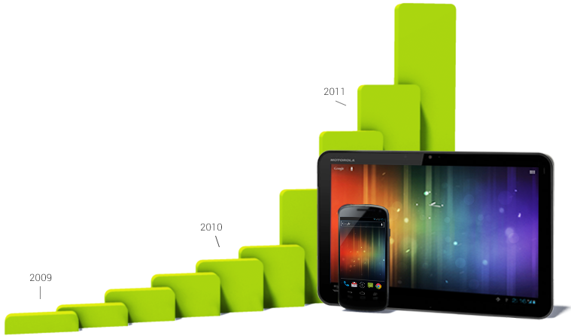
Android
Стотици милиони устройства
Над 83% пазарен дял 2014Q3
Разработва се от Google
Open source
Linux kernel
Java VM (Dalvik/ART)

Slide 7

Android архитектура

Slide 8
Android development kits
Android
Software
Development
Kit
(SDK)
Android
Native
Development
Kit
(NDK)

Slide 9
Android app sandboxes
Приложение 1
Приложение 2
Приложение 3
Java VM
Java VM
Java VM
Процес
(UID 10000)
Процес
(UID 10001)
Процес
(UID 10002)
/data/.../app1
/data/.../app2
/data/.../app3
Linux kernel

Slide 10
Разрешения
Приложенията се нуждаят от разрешения,
за да достъпят периферията, сензорите или
файлове на устройството
По подразбиране всяко приложение няма никакви
разрешения
При инсталация потребителя дава разрешения
за достъп на приложенията

Slide 11
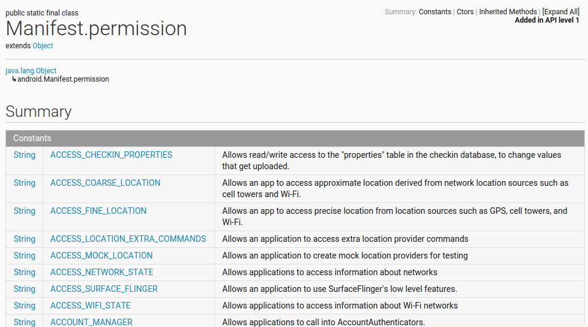
Разрешения

Slide 12
App Manifest
Всяко Android приложение има AndroidManifest.xml
в главната си директория, който съдържа:
Идентификатор на приложението
Име, версия, икони, splashscreen
Необходими разрешения
Минимално необходимо Android API
Допълнителни библиотеки (ако се налага)

Slide 13
Примерен AndroidManifest.xml
<manifest xmlns:android="http://schemas.android.com/apk/res/android"
package="com.example.android.basiccontactables"
android:versionCode="1"
android:versionName="1.0" >
<uses-permission android:name="android.permission.READ_CONTACTS"/>
<!-- Min/target SDK versions (<uses-sdk>) managed by build.gradle -->
<permission android:name="android"></permission>
<application
android:allowBackup="true"
android:icon="@drawable/ic_launcher"
android:label="@string/app_name"
android:theme="@style/Theme.Sample" >
<activity
android:name="com.example.android.basiccontactables.MainActivity"
android:label="@string/app_name"
android:launchMode="singleTop">
<meta-data
android:name="android.app.searchable"
android:resource="@xml/searchable" />
<intent-filter>
<action android:name="android.intent.action.SEARCH" />
</intent-filter>
<intent-filter>
<action android:name="android.intent.action.MAIN" />
<category android:name="android.intent.category.LAUNCHER" />
</intent-filter>
</activity>
</application>
</manifest>

Slide 14
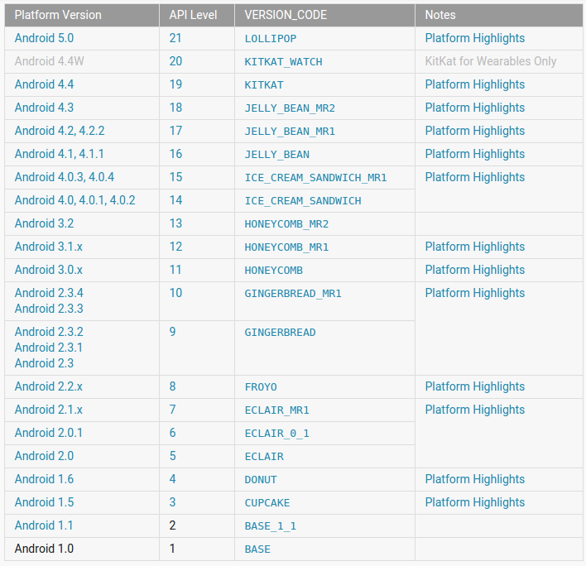
Android версии и API нива

Slide 15
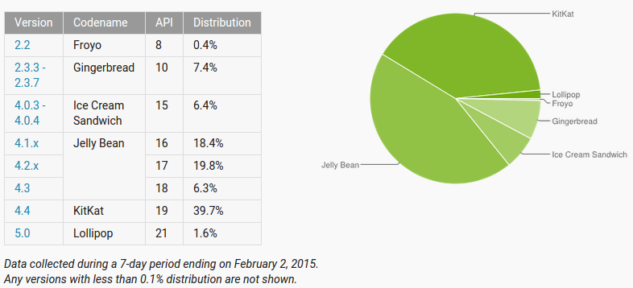
Android Dashboard
https://developer.android.com/about/dashboards/index.html

Slide 16
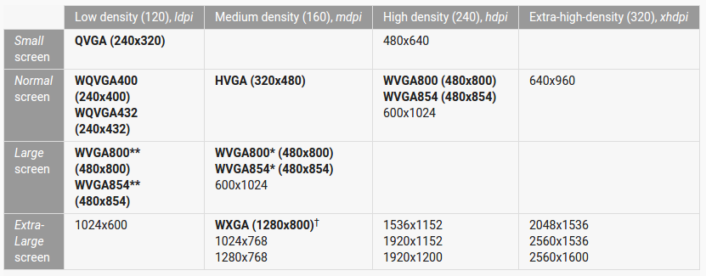
Различните екрани на Android
http://developer.android.com/guide/practices/screens_support.html

Slide 17
Средства за тестване
Android устройства
Android Virtual Device (AVD)
Ripple (за уеб сайтове и HTML5 приложения)
Samsung Remote Test Lab
http://developer.samsung.com/remotetestlab/rtlAboutRTL.action

Slide 18
Android Virtual Device (AVD)
Android виртуални машини, която върви на
персонален компютър
Емулация на ARM и Intel архитектури
Конфигурация на параметрите на всяка машина
Управление на виртуалните машини с AVD Manager

Slide 19
Android Debug Bridge (ADB)
Конзолен инструмент за управление и комуникация
на Android устройство или емулатор от компютър
Android устройството трябва да е в Developer mode
Синтаксис:
adb [-d|-e|-s <serialNumber>] <command>
Команди:
http://developer.android.com/tools/help/adb.html

Slide 20
ADB примери за употреба
Показване на всички свързани Android устройства:
adb devices
Инсталиране на APK:
adb install my.apk
Качване на файл на устройството:
adb push foo.txt /sdcard/foo.txt
Сваляне на файл от устройството:
adb pull /sdcard/demo.mp4
Дистанционен достъп през конзола до устройството:
adb shell

Slide 21
HTML5 & JavaScript
HTML5 е най-новата версия на HTML стандарта
HTML5 стандарта описва и API-та, които могат да се
ползват чрез JavaScript
JavaScript е скриптов език, създаден пред 1995г,
за обработка на данни и събития в уеб браузъри
JavaScript всъщност е имплементация на ECMAScript
JavaScript вече може да живее и извън уеб браузърите:
Node.js, Cordova, PhoneGap, Crosswalk ...

Slide 22
За и против HTML5 в мобилни устройства
Предимства:
Един код за много устройства и платформи
Лесно създаване на приложения с инструменти,
познати на милиони уеб програмисти
Бъдещето е в уеб
Недостатъци:
По-слаба производителност
Различен външен вид на графичните компоненти
спрямо стандартните за платформата

Slide 23

Apache Cordova
Open source инструмент за създаване на HTML5
приложения за мобилни устройства
Достъп до сензори, периферия и файлове на
мобилни платформи през JavaScript API-та
Съвместимост с най-популярните платформи:
Android, iOS, Tizen, Firefox OS, BlackBerry 10,
Amazon Fire OS, Windows, Windows Phone

Slide 24

Adobe PhoneGap
Open source инструмент на базата на Cordova, който
се разработва от Adobe
Adobe предоставя допълнителни услуги като
създаване на приложения в облака и
други услуги за предприятия

Slide 25
Как работи Cordova в Android?
Създава APK файл чрез Android SDK
Вгражда HTML5, CSS и JavaScript файлове в APK
Зарежда HTML през Android WebView
Свързва JavaScript с Java, за да достъпи до устройството
Генерира AndroidManifest.xml от config.xml
APK
WebView
HTML, CSS, JavaScript

Slide 26
Cordova документация
Инсталация:
npm install -g cordova
Документация:
http://cordova.apache.org/docs/en/4.0.0/

Slide 27

Crosswalk project
Инструмент за създаване на HTML5 приложения за
Android и Tizen
Заменя webview-то на платформата с нова стабилна
версия на Blink
Съвместимост с Cordova и плъгините за нея

Slide 28
Ripple
Симулатор на телефон, който работи в Google Chrome
Интеграция със събития от Cordova
Инсталация през NPM:
npm install -g ripple-emulator
Примерна употреба за Cordova приложение:
ripple emulate --path to/my/app

Slide 29
Задачи
Инсталация на Android Studio
Инсталация на Android SDK
Създаване на AVD
Инсталация на Node.js
Инсталация на Git
Инсталация на Atom
Инсталация на Cordova
Инсталация на Ripple
Разучаване на ADB

Slide 30

KEEP CALM
AND
SUPPORT
FOSS

